Slide 1
-
40 anos De Democracia
1983-2023
INTEGRANTES: Castro Ivana, Delgado maira, Flores Eliana, Godoy Johana, Paez Natalia y Falabella Rocio.

Slide 2
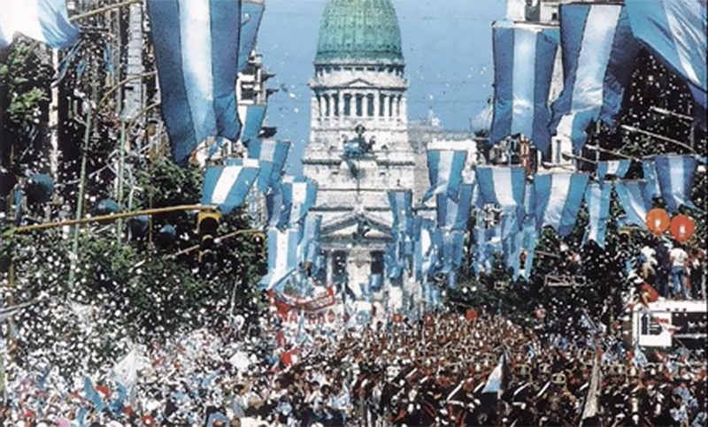
¿Qué es la democracia?
Además de una forma de
gobierno o un sistema político.
La democracia puede
pensarse como una forma
de vida.
DECIDIR Y VOTAR
DEMOCRACIA= DERECHO DE TODOS

Slide 3
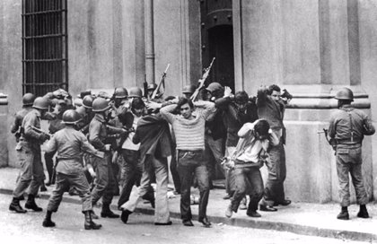
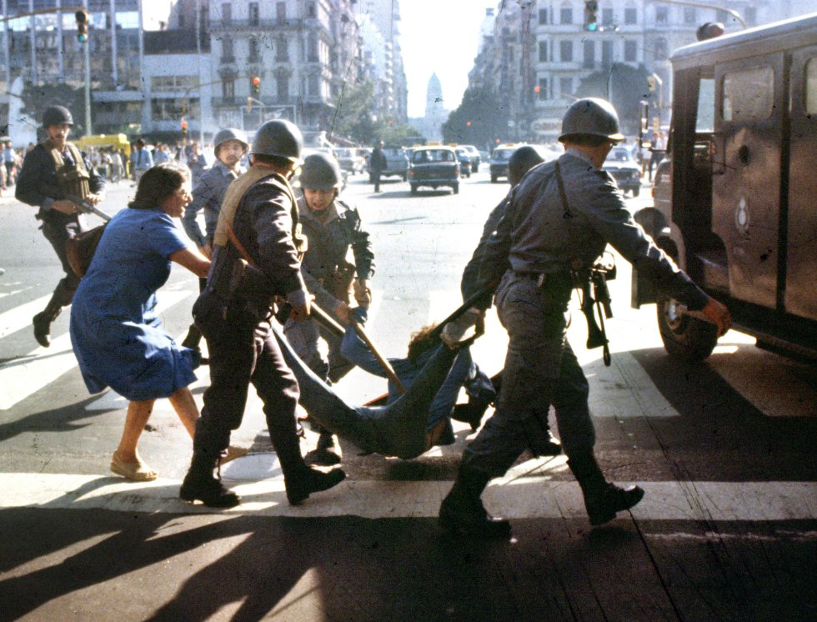
En 1983 se inicio un nuevo ciclo político en nuestro país, luego de siete largos años de dictadura cívico/militar recuperábamos finalmente la democracia.

Slide 4
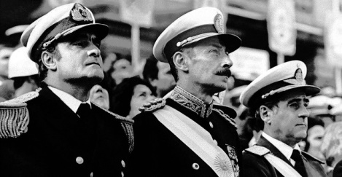
Pero… ¿Qué es la dictadura cívico/militar?
Una dictadura se caracteriza por implementar un plan sistemático de terrorismo de Estado, el cual permaneció en Argentina hasta diciembre de 1983.
¿Cuándo asumió la ultima dictadura cívico/militar en Argentina?
La ultima dictadura ocurrió en 1976, depuso los tres poderes constitucionales prescindidos por la peronista María Ester Martínez de Perón el 24 de marzo de 1976.

Slide 5
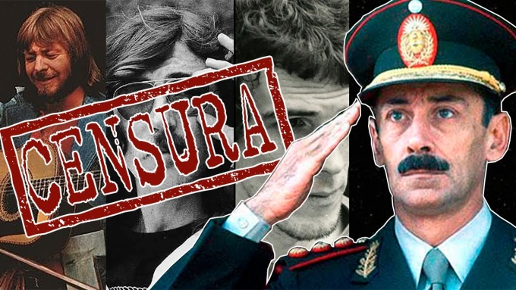
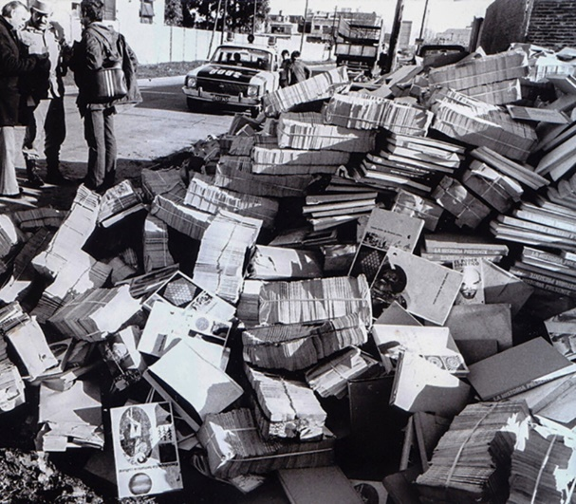
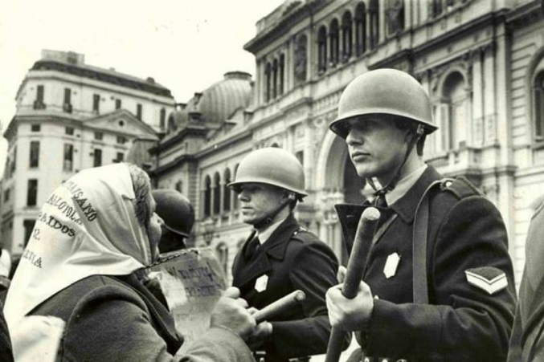
¿Qué cosa prohibió la dictadura militar?
Censura de prensa
Libros
Canciones
Expresiones en contra
del gobierno.

Slide 6
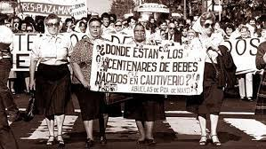
Y los que pensaban diferente…?
Se cometían violaciones masivas a los derechos humanos con estos pensadores.
Se ejercían violaciones y abusos sexuales, robos de bienes, ataques a las libertades civiles y políticas. Censuras.
Se secuestraron alrededor de 500 bebés que fueron separados de sus familias y apropiados bajo otra identidad…
HOY CONTINUAN MUCHOS DESAPARECIDOS…!

Slide 7
Tras varios años de dictadura…
En 1983, luego de siete años de una dictadura llega a su fin este periodo cruel de la historia.
La recuperación de la democracia fue posible gracias a un conjunto de variados actores y organizaciones, entre ellos partidos políticos tradiciones, sectores de revolución obrero y organismos de defensa de los derechos humanos que articularon progresivamente, la lucha contra la dictadura militar.

Slide 8
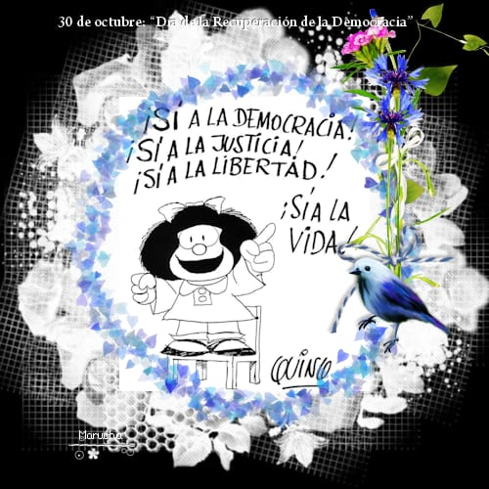
La vida en democracia…
Vivir en una sociedad democrática requiere convivir con otros y otras opiniones, otras necesidades, otras formas de pensar.
Otras costumbres, otras formas de mirar al mundo.
Para que una sociedad sea verdaderamente justa y equitativa es fundamental…
RESPETRAR DIFERENCIAS!

Slide 9
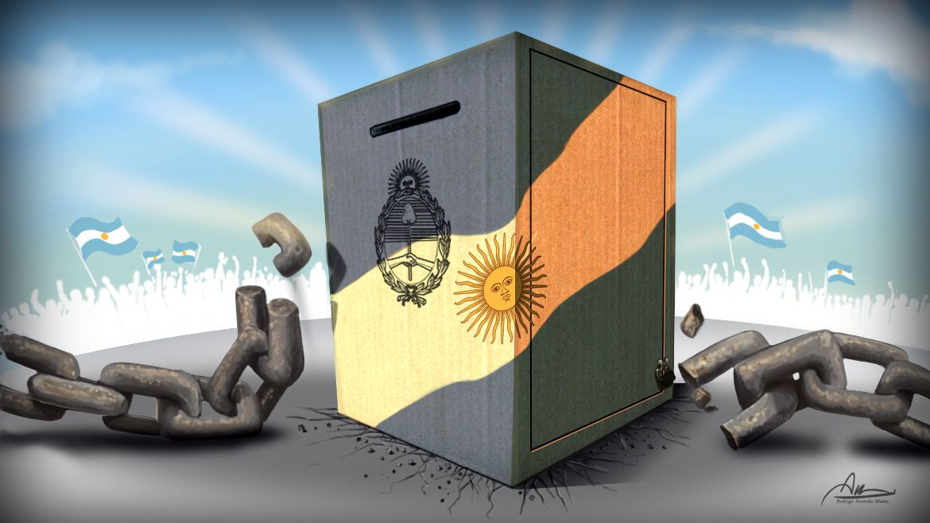
Para reflexionar…
Pensar la democracia junto con las infancias es reflexionar acerca del valor de las libertad , de los derechos, de la posibilidad de debatir y expresar opiniones, respetando diferencias, REFLEXIONAR Y PODER ELEGIR.
Además de la importancia por PARTICIPAR de todos y todas para poder cumplir con una sociedad más democráticas, más justa e igualitaria.

Slide 10
FIN

